Slide 1
디지털 영상 처리 Chapter 5
임계값과 히스토그램 처리

Slide 2

Intro
OpenCV에서 영상 화소는 row와 column순서인
img(x,y)로 화소값을 접근한다.
Point processing은 입력 영상 src(x,y)에 대한
각 화소 (x,y)의 값(밝기나 컬러) r을 변환함수 T(r)로 변환하여
출력 영상 dst(x, y)의 화소값 s를 얻는 영상처리 방법이다.
이번 장에서는 대표적인 point processing 방식인
임계값 영상과 히스토그램 처리를 설명한다.

Slide 3

목차
#1,
임계값 영상
#2,
히스토그램 처리

Slide 4

Part 1,
임계값(theshold)
cv2.threshold() 함수는 주어진 임계값에 따라 다양한 임계값 영상을 출력한다. 예를들어 cv2.THRESH_BINARY라는 type flag를 사용하면 2개의 값만을 갖는 binary 영상을 출력할 수 있다.
cv2.adaptiveThreshold() 함수는 화소마다 다른 임계값을 적용하여 적응형 임계값 영상을 계산한다.
임계값은 영상을 분할하는 가장 간단한 방법이다.

Slide 5
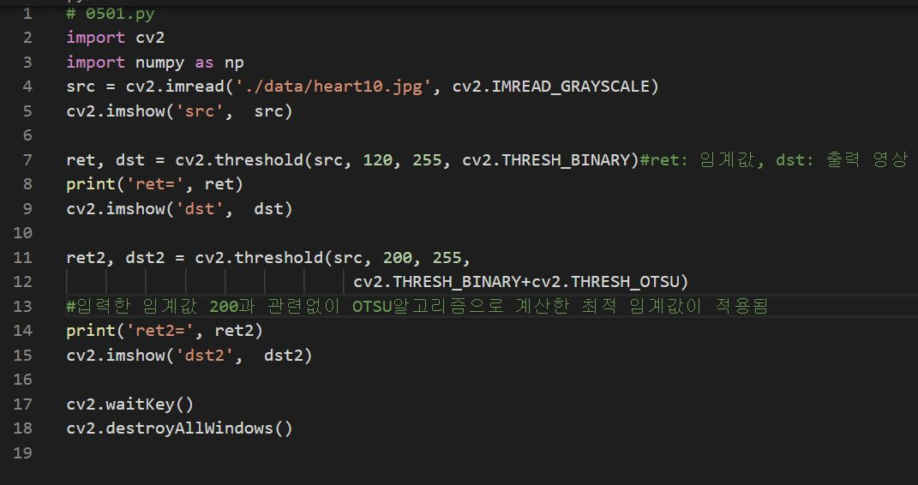
Part 1
임계값

Slide 6
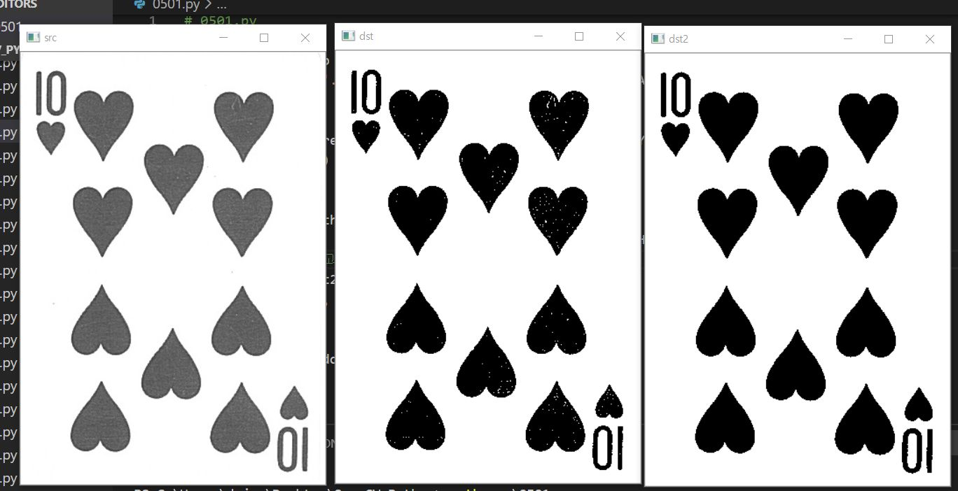
Part 1
임계값

Slide 7
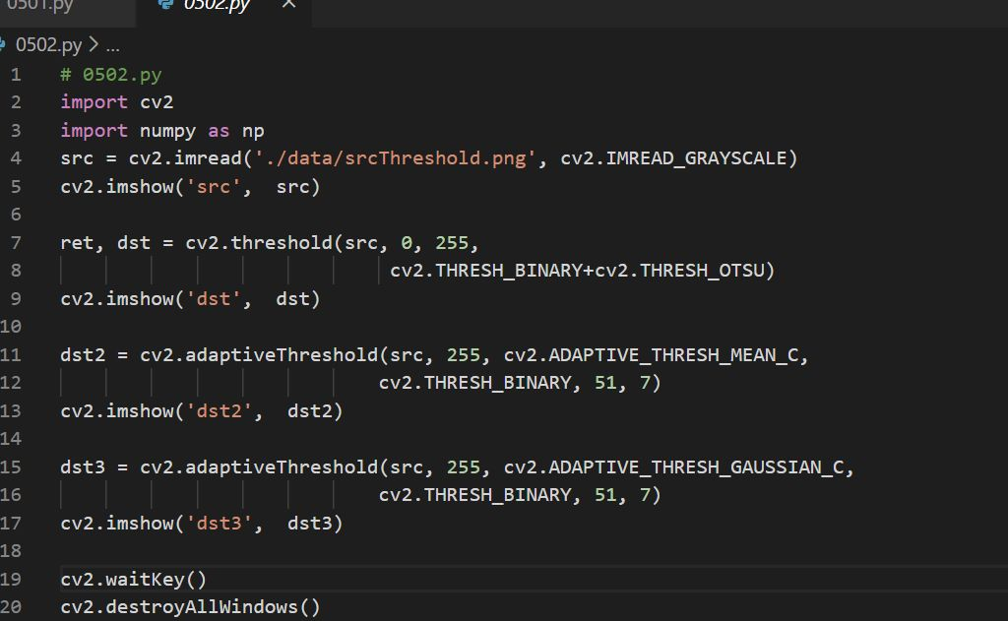
Part 1
임계값

Slide 8
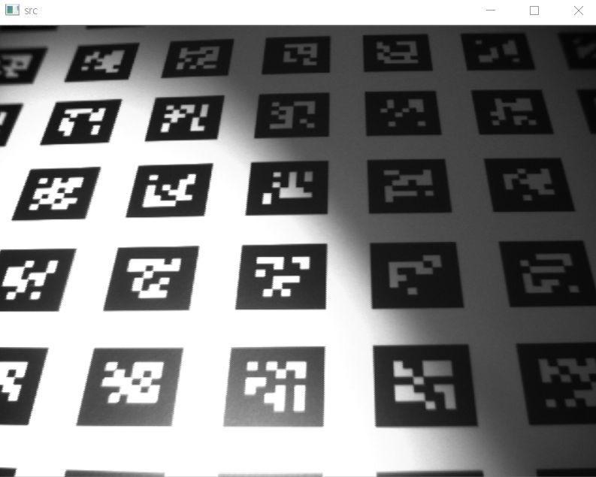
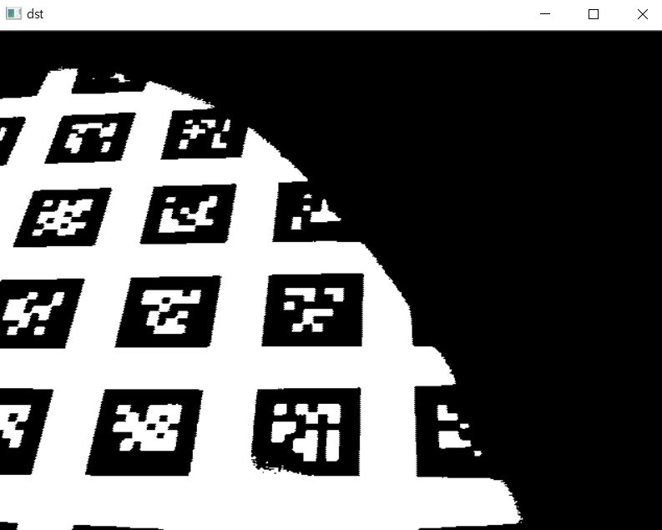
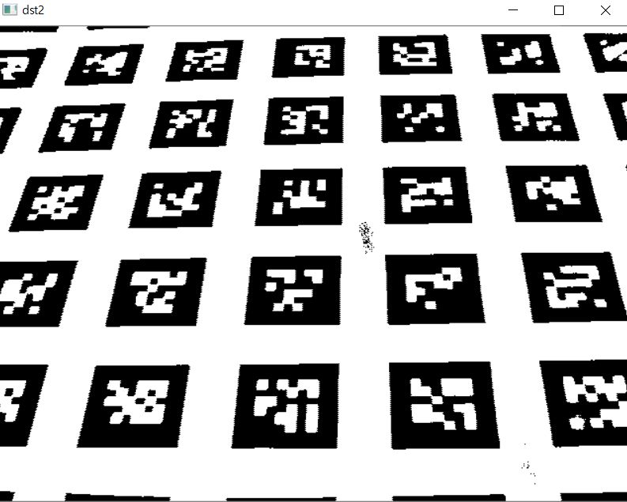
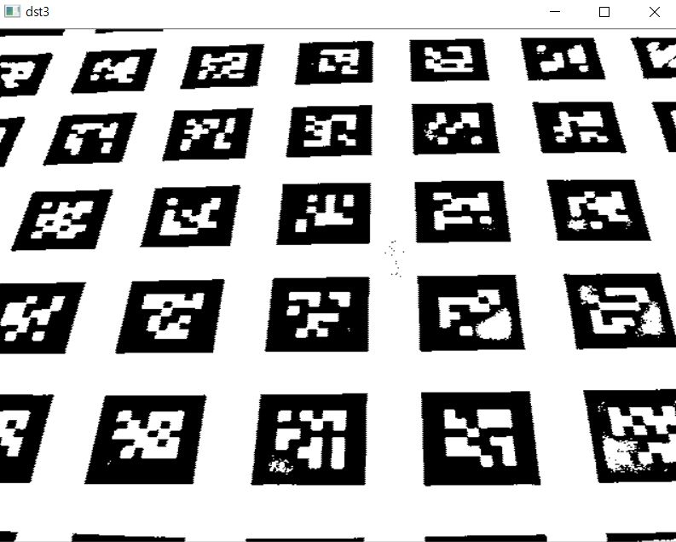
Part 1
임계값

Slide 9

Part 2,
히스토그램
Histogram은 관찰 데이터의 빈도수(frequency)를 막대 그래프로 표시한 것으로, 데이터의 확률분포를 추정할 수 있다. 영상의 히스토그램은 영상 화소의 분포에 대한 매우 중요한 정보이다.
여기서는 히스토그램의 계산, 평활화(equlization),
역투영 등에 대해 설명한다.

Slide 10
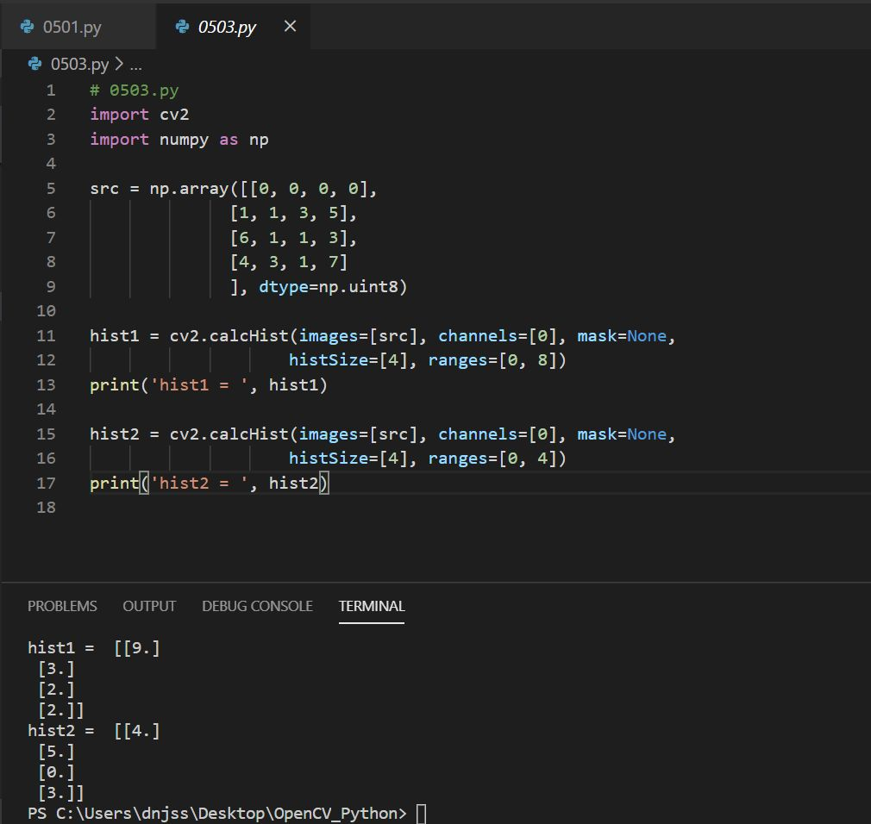
Part 2
히스토그램 계산
Histogram 사이즈와
각 빈(막대)의 경계값 배열의 배열 range
값에 의해 한 빈이 표기하는 값의
범위가 결정된다.

Slide 11
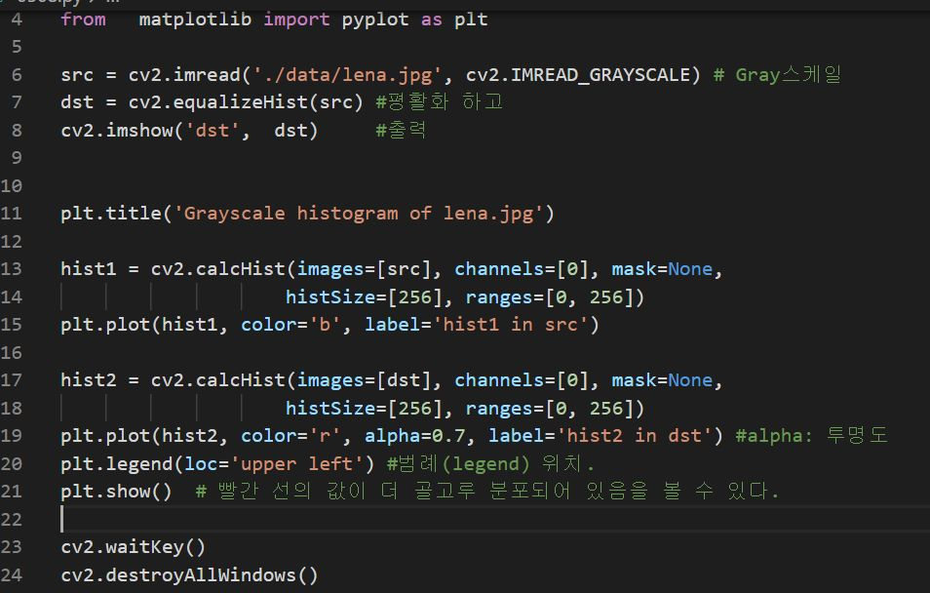
Part 2
히스토그램 평활화
히스토그램 평활화(equalization)는 입력
영상의 화소값에 대하여 누적분포 함수를 변환함수로 사용하여 출력 영상의 화소값을 계산하는 영상 개선 방법이다.
평활화를 이용해서 화소값의 범위과 좁은 저대비(low contrast) 입력 영상을 화소값의 범위가 넓은 고대비(high contrast) 출력 영상을 얻는다. 즉, 밝기값이 몰려있어 어둡거나 밝거나 한 영상을 평활화 하면 더욱 선명한 영상을 얻는다.

Slide 12
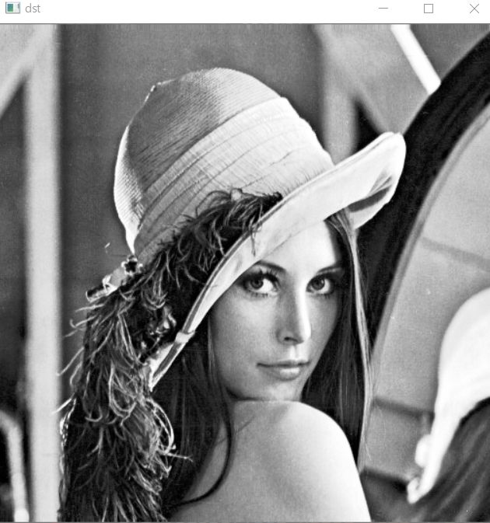
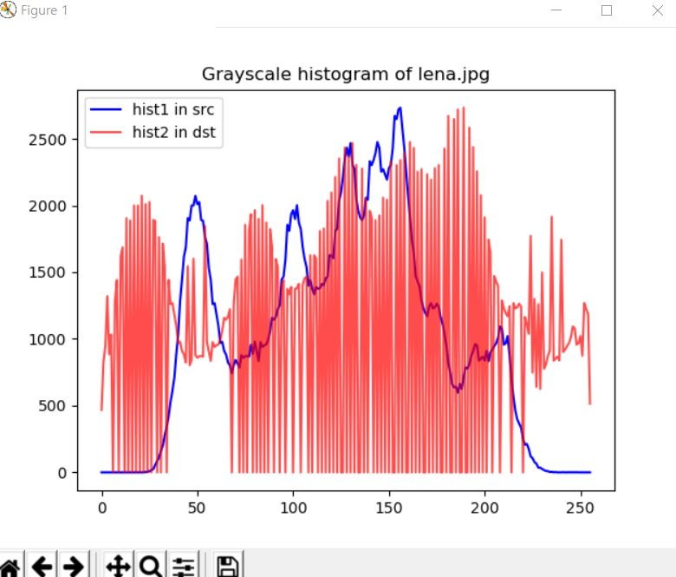
Part 2
히스토그램 평활화

Slide 13
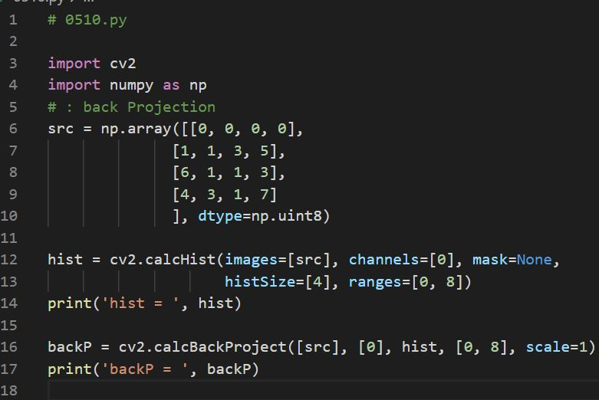
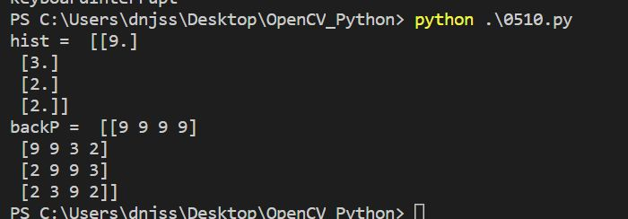
Part 2
히스토그램 역투영
얼굴 인식에서 얼굴 영역 분할을 위해 피부 색상을 이용할 때, 샘플 영상의 피부 영역에서히스토그램을 계산하고 역투영(back projection)하면 손, 얼굴 등의 영역을 분할 할 수 있다.
물체 추적에서 추적할 물체를 관심 영역으로 지정한 후에, 컬러 정보(hue)의 히스토그램으로 계산하고, 추적할 때 계산된 히스토그램을 비디오에 역투영하고 임계치를 적용하여 추적을 위한 영상과 컬러정보가 비슷한 영역만을 역투영할 수 있다.

Slide 14
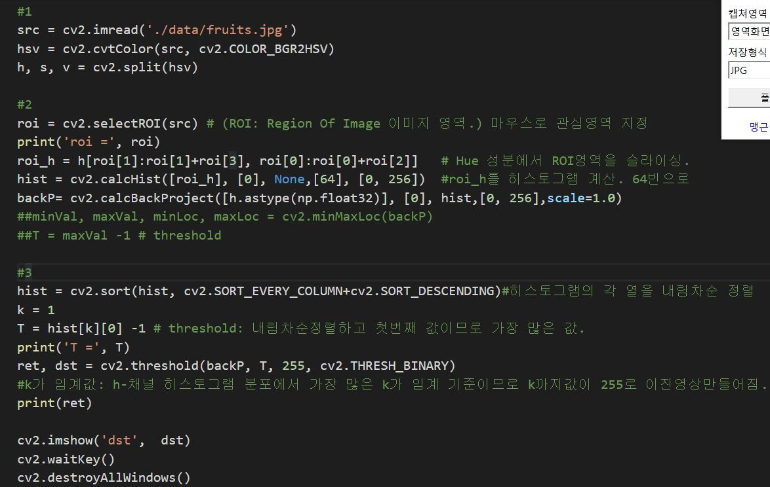
Part 2
히스토그램 역투영

Slide 15
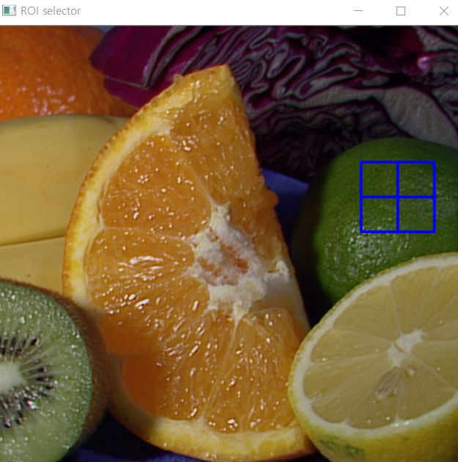
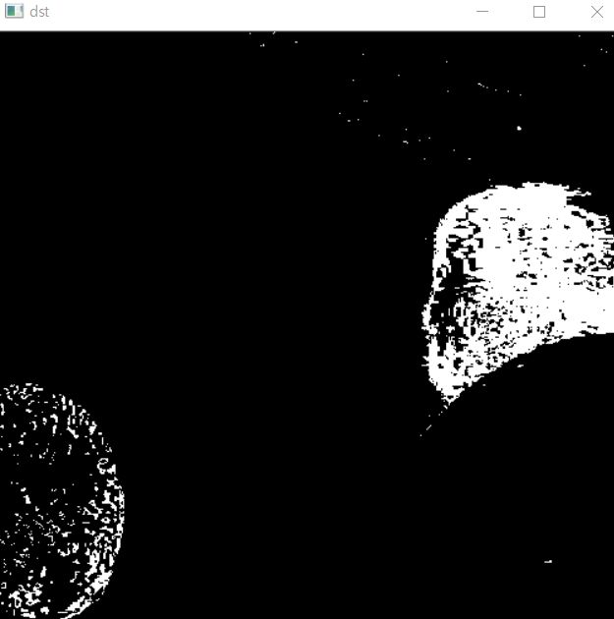
Part 2
히스토그램 역투영

